Slide 1
TỰ NHIÊN VÀ XÃ HỘI 3

Slide 2
Chuẩn bị:

Slide 3
CHỦ ĐỀ 1: GIA ĐÌNH
BÀI 1: HỌ HÀNG VÀ NHỮNG KỈ NIỆM CỦA GIA ĐÌNH
(TIẾT 3)

Slide 4
KHÁM PHÁ

Slide 5
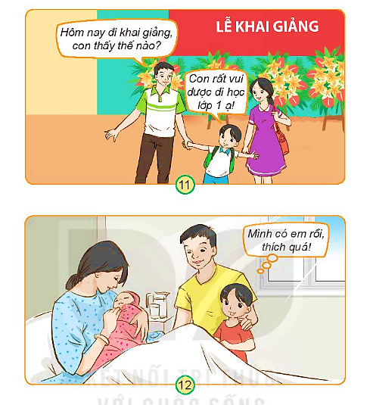
1. Quan sát các hình về gia đình Minh và cho biết sự kiện nào diễn ra.
Minh đi học lớp 1
Mẹ Minh em bé

Slide 6
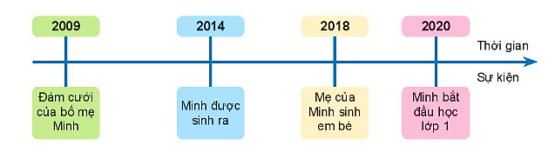
2. Quan sát và cho biết thời gian về các sự kiện quan trọng của gia đình Minh và cho biết:
Tên và thời gian diễn ra sự kiện đó.
Thứ tự của các sự kiện trên đường thời gian.

Slide 7
THỰC HÀNH

Slide 8
Kể về một kỉ niệm hoặc sự kiện quan trọng của gia đình em.

Slide 9
2. Vẽ đường thời gian về một số sự kiện quan trọng của gia đình em
Nhận xét sự thay đổi của gia đình em qua một số sự kiện theo thời gian.

Slide 10
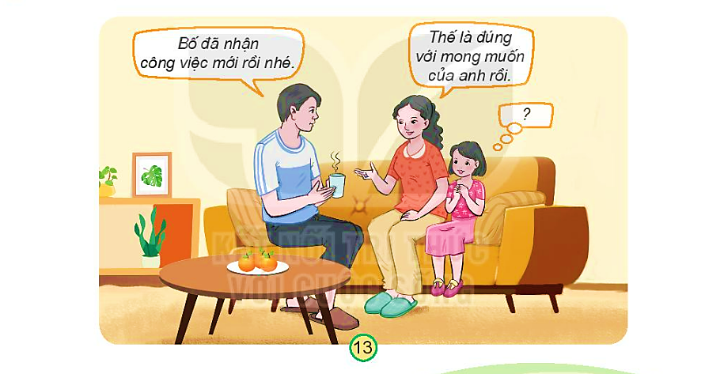
VẬN DỤNG
Nếu em là bạn gái trong tình huống sau, em sẽ bày tỏ tình cảm và sự quan tâm đối với bố như thế nào?

Slide 11
DẶN DÒ

Slide 13
Em Linh chỉ hỗ trợ bộ bài giảng đối với thầy cô dùng để giảng dạy cho HS. Trường hợp thầy cô dùng để “thương mại”, nếu phát hiện, em ngưng cung cấp các bài tiếp theo và thầy cô sẽ được mời ra khỏi kho giáo án ppt. Trân trọng!
Notes:
Kho ppt Phan Linh_0916.604.268

Slide 14
Trong quá trình thiết kế, mặc dù đã rất cố gắng nhưng vẫn khó tránh khỏi sai sót. Em Linh mong quý thầy cô dò bài cẩn thận trước khi lên lớp và gửi phản hồi kịp thời để em điều chỉnh sớm nhất có thể nhé! Yêu thương!

